Slide 1
Présentation analyse conception
Réalisé par : hussein bouik
Encadré par : Essarraj Fouad

Slide 2
01
Introduction
04
Diagramme de cas d’utilisation
02
Analyse technique
05
Diagramme de classe
03
Architecture de l'application
06
Conclusion

Slide 3
Introduction

Slide 4
Introduction

Slide 5
Analyse technique

Slide 6





Analyse technique
Repository Pattern

Slide 7
APACHE
Serveur web
Open Source

Slide 8
PHP
Langage de programmation
Orienté objet

Slide 9
LARAVEL
Framework
Architecture MVC
i18n

Slide 10
MySQL
un serveur de bases de données relationnelles

Slide 11
AdminLTE
Admin Dashboard
Responsive Design
Control Panel Thème

Slide 12
Architecture de l’application

Slide 13
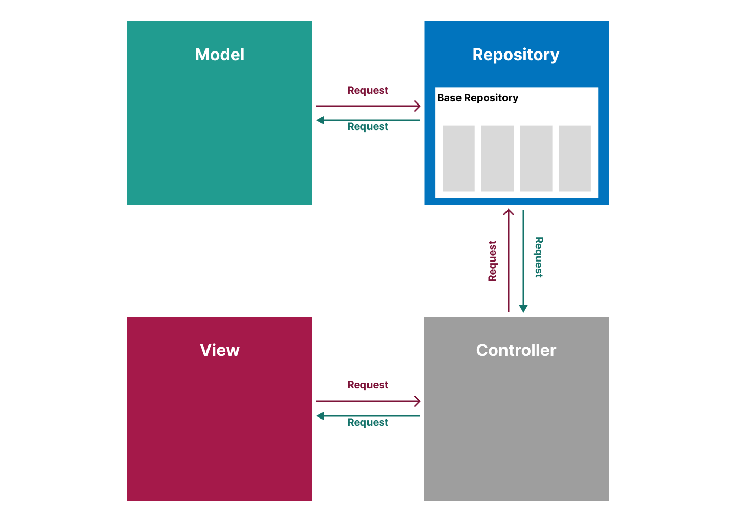
Architecture de l’application

Slide 14
Diagramme de cas d’utilisation

Slide 15

Diagramme de cas d’utilisation
Gestion de projets
Consultation des projets
Consultation des taches
Extend
Include
Membre
Extend
Gestion des projets
Include
Gestion des tâches
Include
Authentification
Include
Gestion des utilisateur
Include
Chef de projet
Include
Include
Include
Gestion des rôles
Gestion des Actions
Admin
Gestion des controllers
Gestion des autorisations

Slide 16
Diagramme de classe

Slide 17
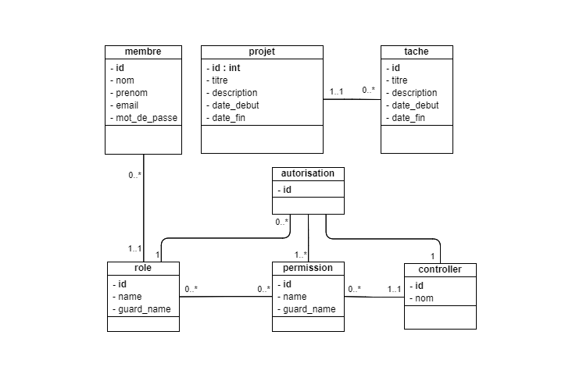
Diagramme de classe

